Slide 1


Онлайн-образование

Slide 2
Меня хорошо видно && слышно?
Ставьте , если все хорошо
Напишите в чат, если есть проблемы
+

Slide 3

Защита проекта
Разработка интернет-магазина (Spring boot + Postre SQL 14 + VueJS 2.0)
Багрянов А. В.
Старший программист
Спортмастер

Slide 4

План защиты
Цели проекта
Что планировалось
Используемые технологии
Что получилось
Схемы/архитектура
Выводы

Slide 5
Цели проекта
Проектирование БД
1
Разработка backend на стэке Java + Spring Boot
2
Разработка frontend на Vue JS
3

Slide 6
Что было в начале, что знали до курса, сколько времени заняло выполнение проекта
Что планировалось
1
В своей работе использую вендорскую систему с графовой БД (с реляционными БД опыта было мало)
2
Выделение фигурой/маркером инфы
До курса занимался доработкой вендорской enterprise системы, а также разработкой микросервисов вокруг этой самой вендорской системы (Spring Boot, Rabbit MQ, Redis, Minio S3, Japer report, Docker, K8s)
3
На курсе хотел получить знания о РСУБД, как проектировать БД, как оптимизировать работу БД, как писать оптимальные запросы, разобраться с индексами
4
На выполнение проекта ушло порядка 10 дней
Одна мысль на слайде
без картинок
Использование цифр для опроса
0-9
5
При выполнении проекта хотелось пройти полный цикл разработки интернет-магазина

Slide 7

Используемые технологии
1
Java 11
2
Выделение фигурой/маркером инфы
Spring Boot (Web, Hibernate, Spring Security, JWT, FlyWay)
3
Vue JS 2.0 (Vuetify, Vuex, Vue Router)
4
Postgre SQL 14
Одна мысль на слайде
без картинок
Использование цифр для опроса
0-9
5
Docker

Slide 8
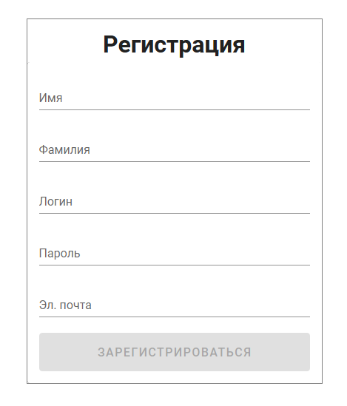
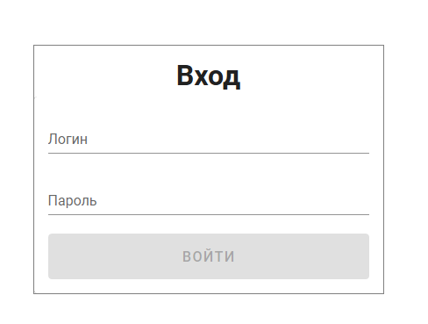
Что получилось

Slide 9
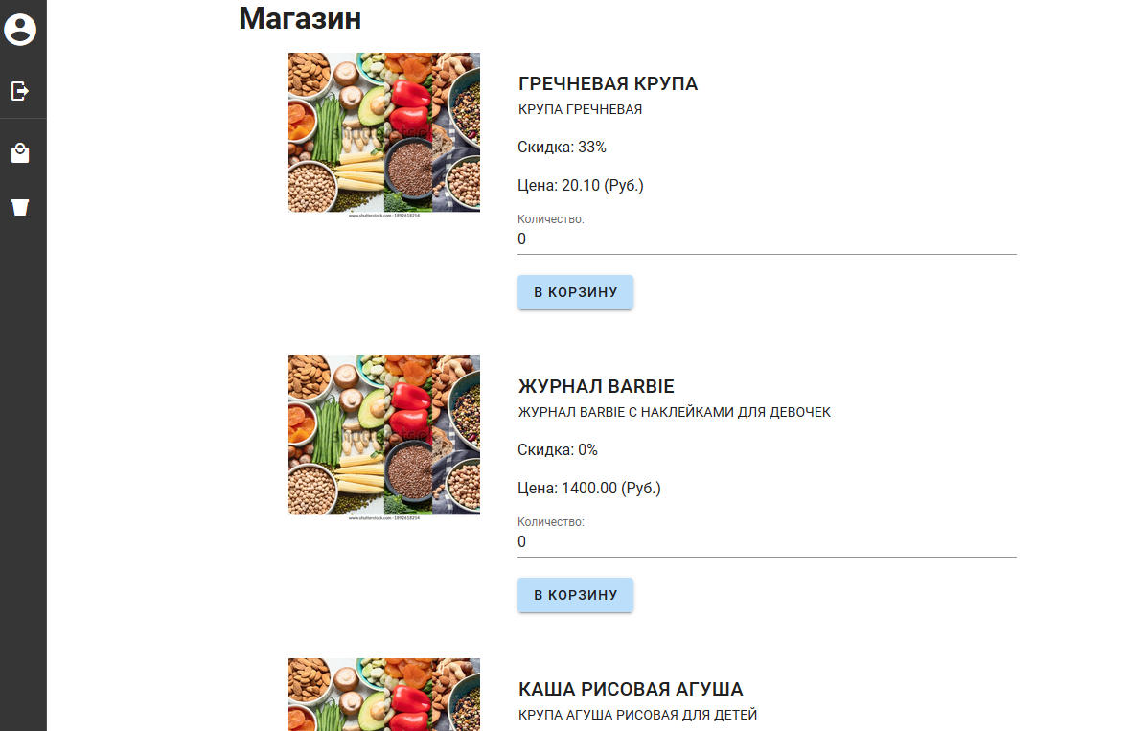
Что получилось

Slide 10
Схемы (архитектура, БД)
Docker
Backend
8090:8090
Postgres
54321:5432
Localhost:8090
Postgres:5432
Fat Jar + static (JS + HTML)

Slide 11
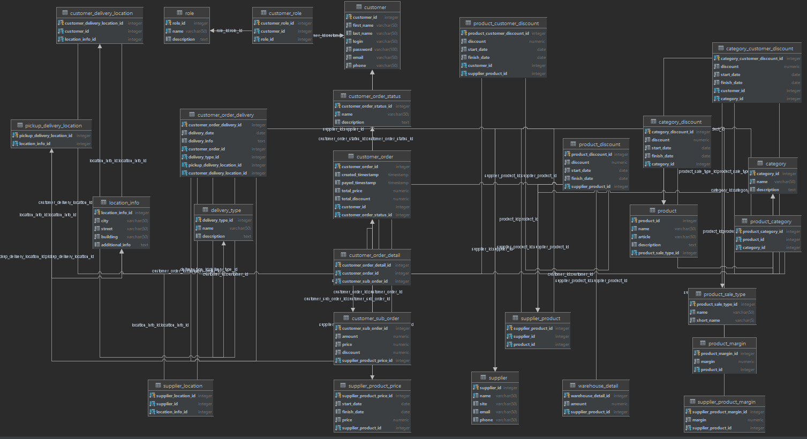
Схемы (архитектура, БД)

Slide 12
Ссылка на репозиторий проекта
https://github.com/abagryanov/otus_db_2021/tree/main/diploma_project

Slide 13
Показ проекта
http://localhost:8090

Slide 14

Вывод и планы по развитию
Выводы:
Курс помог дать базовые знания по БД, необходимо двигаться вглубь,
набираться практики.
Планы по развитию:
Углубиться в лучшие практики проектирование БД
Углубиться в Hibernate
Разобраться с Jooq
Практика написания оптимальных запросов

Slide 15
Спасибо за внимание!
фото
Напишите ваше ФИО
Должность
Компанию
Контакты

